Slide 1
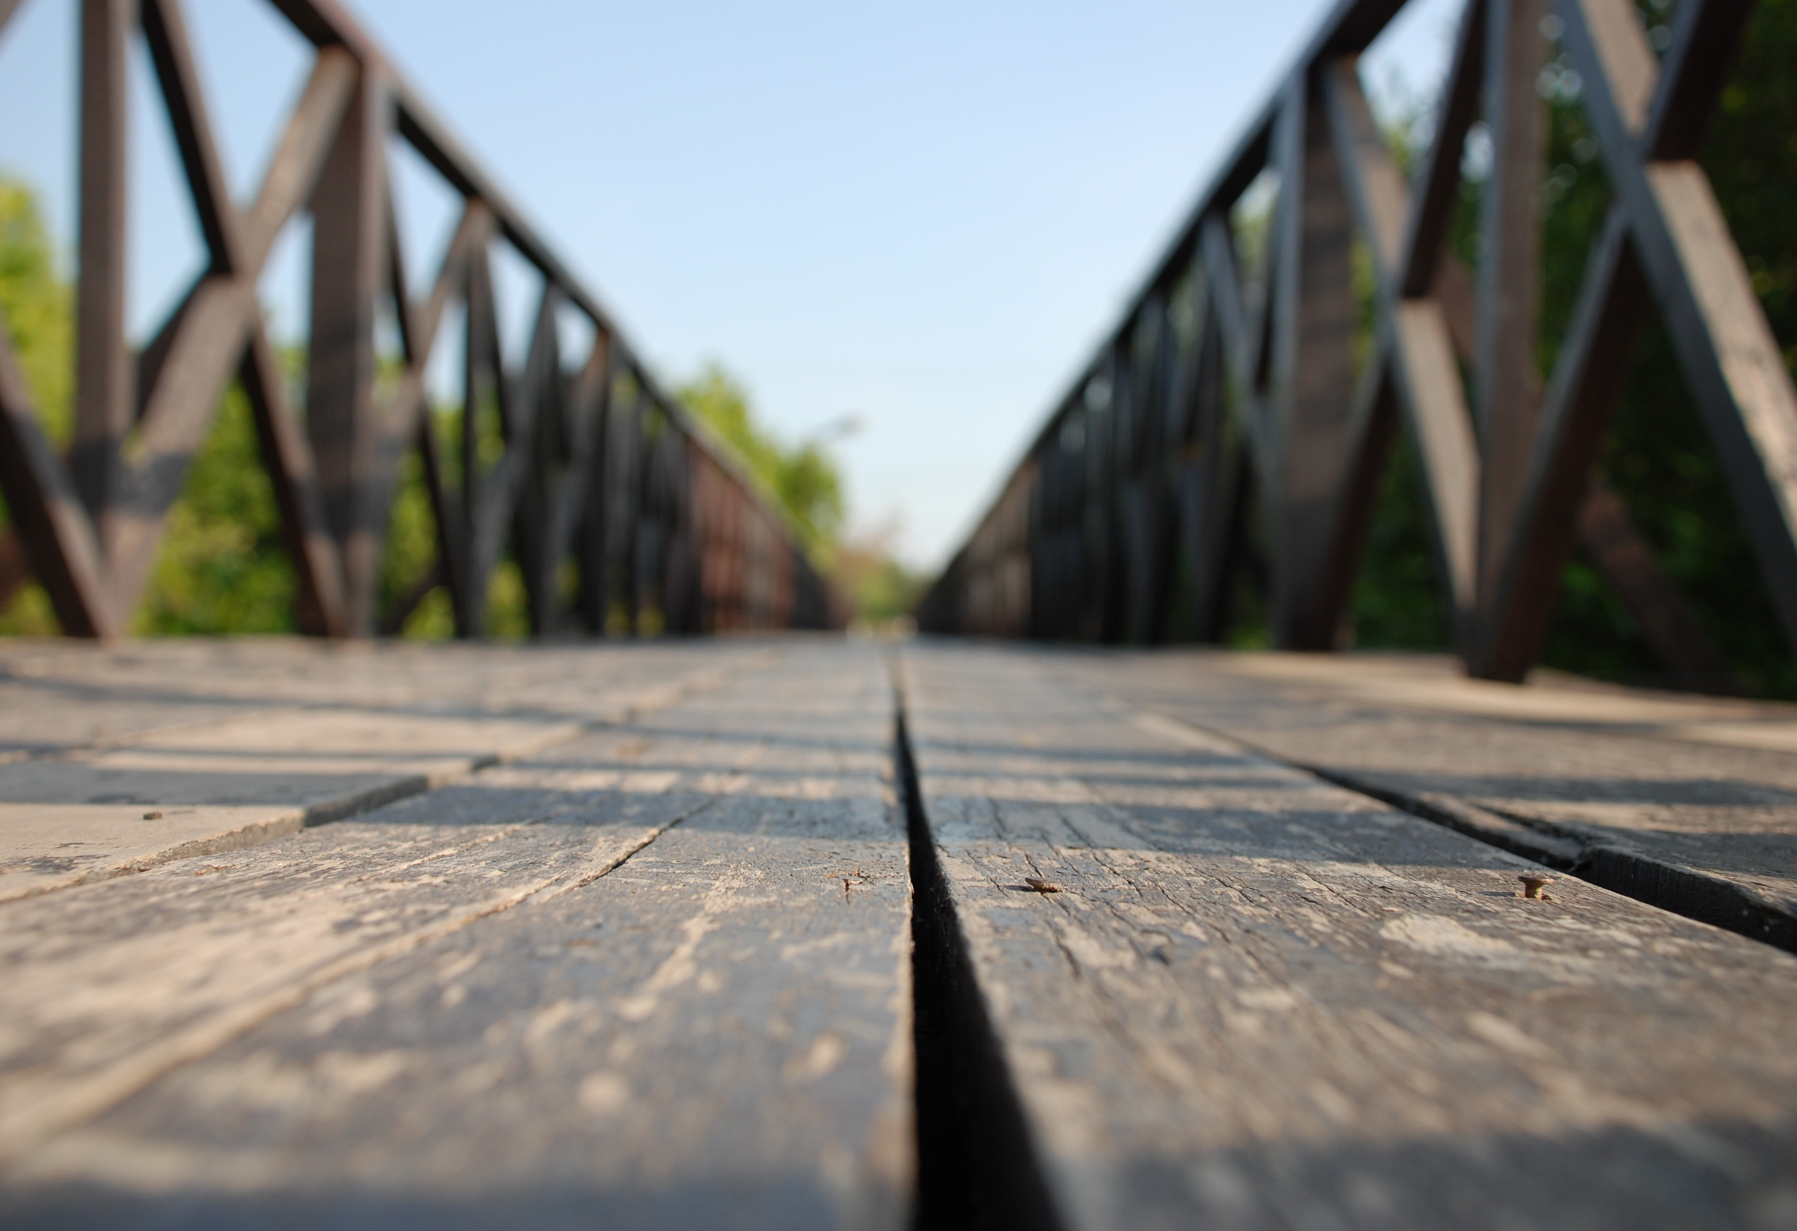
SGY
Syyskokous 6.11.2025

Slide 2
Esityslista
Avaus (SGY:n puheenjohtaja Mirva Koskinen)
Kokouksen järjestäytyminen
Puheenjohtajan, sihteerin, kahden pöytäkirjantarkastajan ja ääntenlaskijoiden valinta
Kokouksen laillisuuden ja päätösvaltaisuuden toteaminen
Kokouksen työjärjestyksestä päättäminen / hyväksyminen
Jäsenmaksujen hyväksyminen vuodelle 2026
Talousarvion ja toimintasuunnitelman käsittely ja hyväksyminen vuodelle 2026
Hallituksen jäsenten lukumäärän päättäminen ja uusien jäsenten valinta
Tilintarkastajan ja varatilintarkastajan sekä toiminnantarkastajan valinta vuodelle 2026
Vaalitoimikunnan valinta
Suomenkielisen geotekniikan opetuksen edistäminen Aalto-yliopistossa
Muut mahdolliset asiat ja evästyskeskustelu
Kokouksen päättäminen

Slide 3
Jäsenmaksut vuodelle 2026
Hallitus esittää, että jäsenmaksu vuodelle 2026 säilyisi edellisten vuosien tasolla ja siten olisi:
Varsinainen-/ henkilöjäsen 55 eur
Yhteisöjäsen, alle 10 hlön yritys 250 eur
Yhteisöjäsen, 10 tai yli 10 hlön yritys 590 eur
Nuoret jäsenet 0 eur
Eläkeläiset (väh. 10 v. yhdistyksen jäsenenä) 27,5 eur (50 %)
Sääntöjen mukaan jäsenmaksusta vapaat ovat kunniajäsenet.

Slide 4
SGY:n tasekehitys

Slide 5
SGY:n budjetti vrt tulos
Budjetit eri vuosina

Slide 6
Talousarvio 2026 – yhteenveto
TUOTOT: noin 171 500 eur (2024 toteuma 184 000 eur, 2025 budjetti 175 000 eur)
Geotekniikan päivä +110 000 eur
Toimikuntatyöskentely +20 500 eur
Henkilöjäsenmaksut +19 000 eur
Yhteisöjäsenmaksut +22 000 eur
KULUT: noin 302 000 eur (2024 toteuma 188 000 eur, 2025 budjetti 221 000 eur)
Geotekniikan päivä -74 000 eur
SGY 75-vuotta -10 000 er
Toimikuntatyöskentely -58 000 eur
Projektit (POP-professuuri Aalto, Avoimet verkkomateriaalit, syvästabiloinnin laadunvarmistusopas) -72 000 eur
Apurahat ja kv-toiminta -19 300 eur
Hallinto ja viestintä: jäsenrekisteri, kotisivut, kokoukset, kirjanpito, taloushallinto, jäsenmaksut, sihteeri -69 000 eur
BUDJETIN KOKONAISTULOS (noin): -130 500 eur → Esitys hyväksytään ehdollisena riippuen kohdan 10 käsittelystä
Ero ns. normaalibudjettiin
50 000 eur Aalto POP
20 000 eur Verkkomateriaali
10 000 eur SGY 75v.
80 000 eur YHTEENSÄ

Slide 7
Toimintasuunnitelma 2026 – highlights
SGY 75-vuotta (perustettu 1951)
Vuosijuhlan järjestäminen: mukaan juhlatoimikuntaan? Mahdollinen muu juhlavuoteen liittyvä toiminta
Suomenkielisen geotekniikan opetuksen edistäminen Aallossa: Pohjarakentamisen ja geotekniikan POP –professuuri
SGY toimii hankkeen suojelijana ja edistäjänä. SGY koordinoi Aallon ja alan aktiivien kanssa rahoituksen hankintaa ja viestintää.
SGY osallistuu 5-vuotisen POP-hankkeen rahoitukseen yhteensä 50 000 eurolla kertakirjauksena vuoden 2026 budjettista (maksu 5 vuoden aikana).

Slide 8
Hallitus vuodelle 2026
Erovuorossa:
Juho Kallio, SRV (-22/-24)
Jussi Kinnunen, Pirkan Rakentajapalvelu Oy (-22/-24)
Hanna Rasi-Koskinen, Oulun amk (-22/-24)
Hallituksessa jatkavat:
Mirva Koskinen, pj, Helsingin kaupunki (-23/-25)
Salla Konttinen, Oulun yliopisto (-23/-25)
Monica Löfman, Ramboll Finland Oy ja Aalto-yliopisto (-23/-25)
(Suluissa hallituskauden alkamisvuosi)
Esitetään, että hallituksen jäsenmääräksi sääntöjen sallima 6 jäsentä
(pj + vpj + 3-5 jäsentä)
Ehdotus hallituksen jäseniksi 2026-2027:
Jyrki Pihlajamäki, KFS Finland Oy
Mikael Rantanen, A-Insinöörit Suunnittelu Oy
Teemu Tapaninen, Sitowise Oy.
Hallitus valitsee keskuudestaan varapuheenjohtajan.
Sihteerinä toimii SGY-RIL-yhteistyösopimuksella Pia Vasko.

Slide 9
Tilintarkastajien valinta vuodelle 2026
Ehdotetaan valittavaksi tilintarkastusyhteisöksi:
SYS Audit Oy, jossa ilmoitettuna vastuullisena tilintarkastajana toimii Christian Klemetti (HT) ja varalla Antti Nurmonen (KHT)
Ehdotetaan valittavaksi toiminnantarkastajaksi:
Toiminnantarkastaja Risto Niinimäki (Helsingin kaupunki)

Slide 10
Vaalitoimikunnan valinta
Vaalitoimikunnan kokoonpano vuonna 2026:
Kokoonkutsuja Hanna Rasi-Koskinen (uusi)
Juha Kujansuu (jatkaa)
Jäsen Teemu Riihimäki (jatkaa)
Jäsen Sami Ylönen (jatkaa)
Jäsen Juho Kallio (uusi)
Jäsen Jussi Kinnunen (uusi)

Slide 11
Suomenkielisen geotekniikan opetuksen edistäminen Aallossa: Alan rahoittama suomenkielinen työelämäprofessuuri (Professor of Practice) geotekniikkaan ja kestävään pohjarakentamiseen

Slide 12
Suomenkielisen geotekniikan opetuksen edistäminen Aallossa: Alan rahoittama suomenkielinen työelämäprofessuuri (Professor of Practice) geotekniikkaan ja kestävään pohjarakentamiseen 1/3
Tausta:
Alan ammattilaisten eläköitymisvauhti jatkuu suurena myös tulevina vuosina ja alalta poistuu asiantuntijoita.
Suomessa on käynnissä ja käynnistymässä isoja infrahankkeita, joissa geosuunnittelijoiden puute on jo tällä hetkellä koko hankkeen etenemisen pullonkaulana.
Työtehtävät ovat laajentuneet kattamaan mm. ratkaisujen elinkaarikestävyyttä, kiertotaloutta, uusia mitoitusmenetelmiä, eurokoodien tuntemusta.
Geotekniikkaan liittyvällä tuote-, tutkimuskalusto- ja suunnitteluosaamisella on merkittäviä liiketoimintamahdollisuuksia myös vientimarkkinoilla.
Käytännössä tällä hetkellä on jatkuva pula osaajista, mikä aiheuttaa epätervettä kilpailua niukoista resursseista eri toimijoiden välillä.
Opetuksen nykytilanne:
Aallossa on tarjolla suomenkielistä geotekniikan opetusta osa-aikaisesti vuoteen 2027 saakka. Tällä hetkellä Aallossa ei voi käytännössä tehdä suomenkielistä diplomityötä.
Useista pohjarakentamisen teemoista pystytään opettamaan vain perusteet tai alkeet samalla, kun alan osaamistarpeet laajentuvat

Slide 13
Suomenkielisen geotekniikan opetuksen edistäminen Aallossa: Alan rahoittama suomenkielinen työelämäprofessuuri (Professor of Practice) geotekniikkaan ja kestävään pohjarakentamiseen 2/3
Professor of Practice:
Vain rahoittamalla suomenkielistä POP-professuuria Aaltoon geotekniikkaan ja pohjarakentamiseen voidaan varmistaa, että suomenkielinen opetus Aallossa saa jatkoa.
Suomenkielisen professorin avulla on myös helpompi houkutella uusia suomalaisia opiskelijoita alalle.
Suomenkielisen professorin on mahdollista ylläpitää hyviä yhteyksiä yrityksiin ja muihin alan toimijoihin.
Työelämäprofessori voi olla kurssien vastuuopettajana, ohjata ja valvoa opinnäytetöitä mm. diplomitöitä ja mahdollisesti myös väitöksiä.
Työelämäprofessori voi toimia tutkimusprojekteissa projektinvetäjänä.
Työelämäprofessuuri on viisivuotinen.
Professorin vaatimuksena on tohtorin tutkinto ja vahva tausta teollisuudesta sekä kyky opettaa maisteritasolla. Professoriehdokkaan on läpikäytävä arviointiprosessi, jossa pyydetään lausuntoa kahdelta ulkomaiselta asiantuntijalta.
Jos alan opetustarve on selkeä ja rahoitushalukkuus jatkolle on ilmeinen, voi dekaani avata 5-vuotiskauden loppupuolella myös alalle Tenure Track (TT urapolku) professuurin, ja siinä on mahdollista saavuttaa myös pysyvä paikka.

Slide 14
Suomenkielisen geotekniikan opetuksen edistäminen Aallossa: Alan rahoittama suomenkielinen työelämäprofessuuri (Professor of Practice) geotekniikkaan ja kestävään pohjarakentamiseen 3/3
Rahoitus:
Tyypillisesti viisivuotiseen 100 % POP-paikkaan tarvittava rahoitus on 650 000-700 000 euroa, eli 130 000€/v – 140 000€/vuosi.
Toimijat:
SGY koordinoi Aallon ja alan aktiivien kanssa rahoituksen hankintaa ja viestintää. Myös Maarakennusalan neuvottelukunnan (Mank ry) hallituksen jäsen Mikko Leppänen, joka tuntee geotekniikan ja infran toimintakentän, on lupautunut auttamaan rahoituksen hankinnassa. Lahjoitus tapahtuu tekemällä lahjakirja.
Aikataulutavoite:
Tarvittavat rahoitussitoumukset hankittu helmi-maaliskuussa 2026. Varsinainen rahoitus tapahtuu, kun POP aloittaa paikassaan. Uuden professorin aloitus tehtävässä elokuussa 2026.
Esitys:
SGY toimii hankkeen suojelijana ja edistäjänä. SGY koordinoi Aallon ja alan aktiivien kanssa rahoituksen hankintaa ja viestintää.
SGY osallistuu 5-vuotisen POP-hankkeen rahoitukseen yhteensä 50 000 eurolla kertakirjauksena vuoden 2026 budjettista (maksu 5 vuoden aikana).

Slide 15
Muut mahdolliset asiat ja evästyskeskustelu Kiitos kokoukseen osallistumisesta!

